Slide 1
6 - 9
تقدير ناتج الطرح
أ.أحـمـد الأحـمـدي @ahmad9963

Slide 2
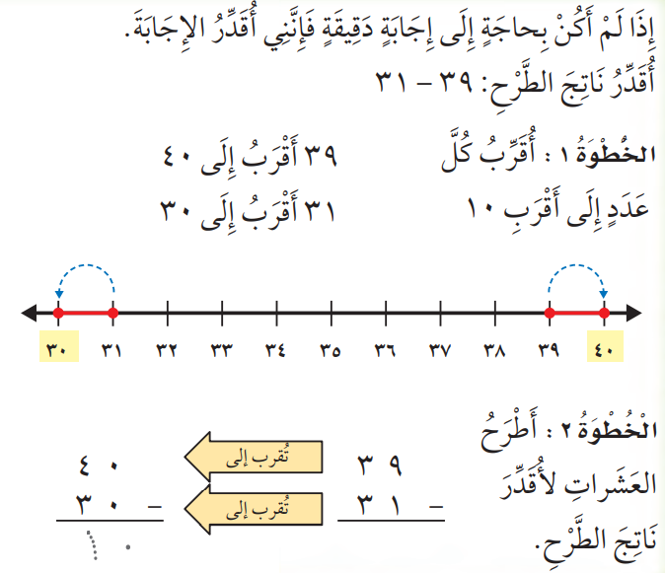
فكرة الدرس
أقدر ناتج الطرح
المفردات
التقريب
أ.أحـمـد الأحـمـدي @ahmad9963

Slide 3
أ.أحـمـد الأحـمـدي @ahmad9963

Slide 4
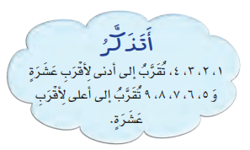
أ.أحـمـد الأحـمـدي @ahmad9963

Slide 5
أ.أحـمـد الأحـمـدي @ahmad9963

Slide 6
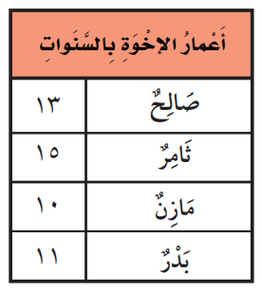
أ.أحـمـد الأحـمـدي @ahmad9963

